Slide 1



Comment évaluer la circularité des bâtiments ?
Webinaire
Présentation de l’outil EC2 d’aide à l’évaluation de la circularité des bâtiments
Avec la soutien de l’Ademe, le CSTB, EVEA Conseil et l'Alliance HQE-GBC forment un partenariat pour répondre aux enjeux de l’économie circulaire dans le secteur du bâtiment et de la construction.
Le 23/05/2023

Slide 2
Présentation de l’outil EC2 d’évaluation de la circularité des bâtiments
Programme
Introduction
  Estelle REVEILLARD, Alliance HQE, Directrice
Les travaux sur l’économie circulaire de l’Alliance HQE depuis 2017
  Gwenn LE SEAC’H, Alliance HQE, Chargée de projet bâtiment
La méthode d’Analyse des flux de matière – présentation et explication des indicateurs
  Tim OSMOND, EVEA Conseil, Ingénieur ACV et éco-conception
Questions / Réponses
Présentation de l’outil EC2, le périmètre, les limites … :
  Elodie MACE, CSTB, Chef de Projet Économie Circulaire
Questions / Réponses
Conclusion
  Philippe Léonardon, Ingénieur - Direction Ville et Territoire Durable, Ademe

Slide 3
L’Alliance HQE-GBC
L’Alliance des professionnels pour le bâtiment et l’aménagement durable
Association créée en 1996 avec le soutien des pouvoirs publics, reconnue d’utilité publique en 2004
100aine d’adhérents membres actifs et plus de 700 référents HQE
Membre français du World GBC
Elle inscrit sa démarche de progrès dans des cadres de référence porteurs d’une vision globale multicritère : HQE Bâtiment durable et HQE Aménagement
Pour chaque projet et à toutes les étapes de son cycle, son approche transversale prend en compte l’équilibre entre 4 engagements :
  La qualité de vie
  Le respect de l’environnement
  La performance économique
  Le management responsable

Slide 4
Les travaux sur l’économie circulaire de l’Alliance HQE
Gwenn LE SEAC’H, chargée de mission, Alliance HQE
Loi ELAN (2018)
Article 181 : « Un décret en Conseil d'Etat détermine : […] les exigences en matière de recours à des matériaux issus des ressources renouvelables ou d'incorporation de matériaux issus du recyclage »
Loi AGEC (2020)
Comprend plusieurs mesures spécifiques aux déchets du bâtiments
Et à l’Alliance HQE : prise en compte du sujet depuis 2017…

Slide 5
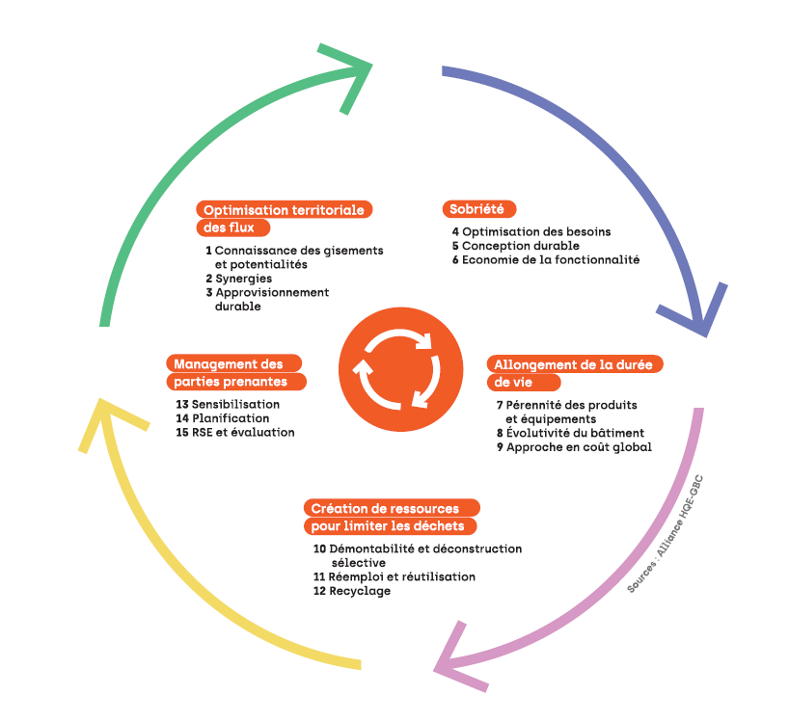

Le cadre de définition de l’économie circulaire dans le bâtiment

Slide 6





Test HQE Performance économie circulaire 1 de 2019
Objectif : évaluer l’impact des actions réalisées en termes d’économie circulaire à travers d’une série d’indicateurs
L’évaluation des impacts des actions réalisées en termes d’économie circulaire
L’utilisation de l’ACV en tant que méthode multicritère allant plus loin que le simple indicateur carbone
Le test de la méthode d’Analyse de Flux de Matières (MFA) à l’échelle du bâtiment
  Réalisé sur 23 projets
  Mise en évidence de la complémentarité de l’ACV multicritère et la méthode MFA
  Méthode chronophage
  Mise en évidence du besoin de mettre à jour la méthode et de proposer un outil optimisé pour faciliter le calcul des indicateurs de circularité

Slide 7

La méthode d’Analyse des flux de matière – présentation et explication des indicateurs
  Tim OSMOND, EVEA Conseil, Ingénieur ACV et éco-conception

Slide 8
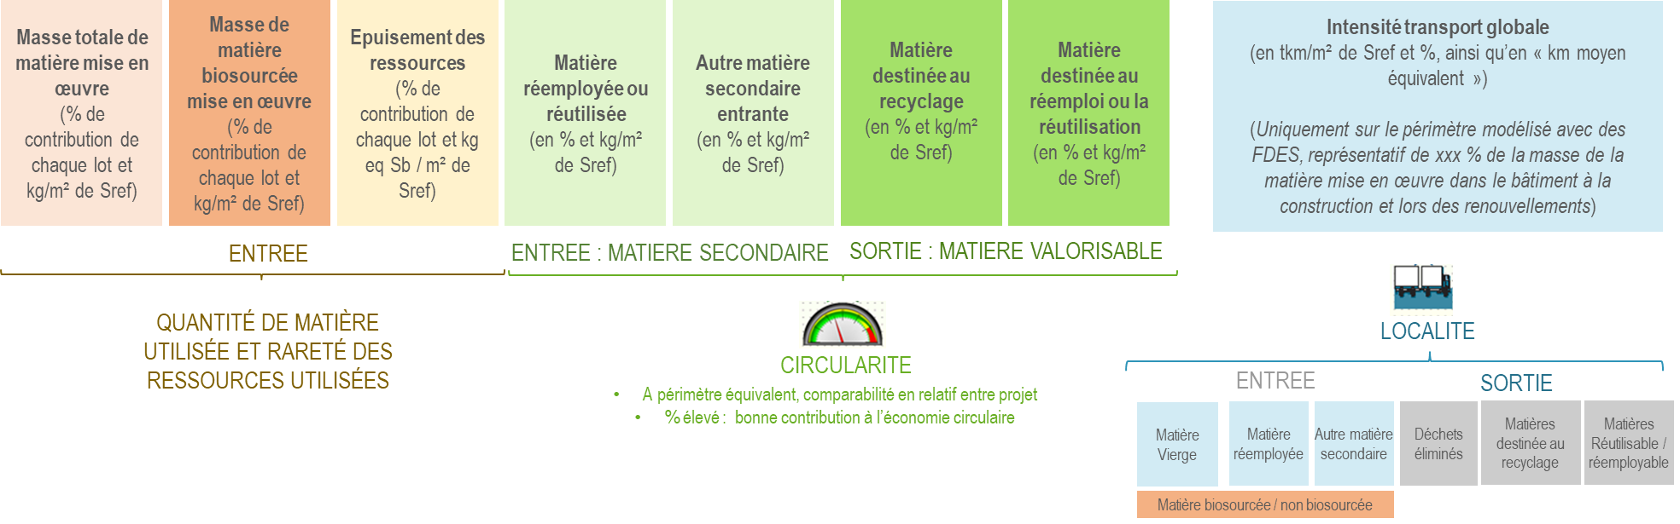
Présentation de la méthode – Indicateurs de résultats

Slide 9


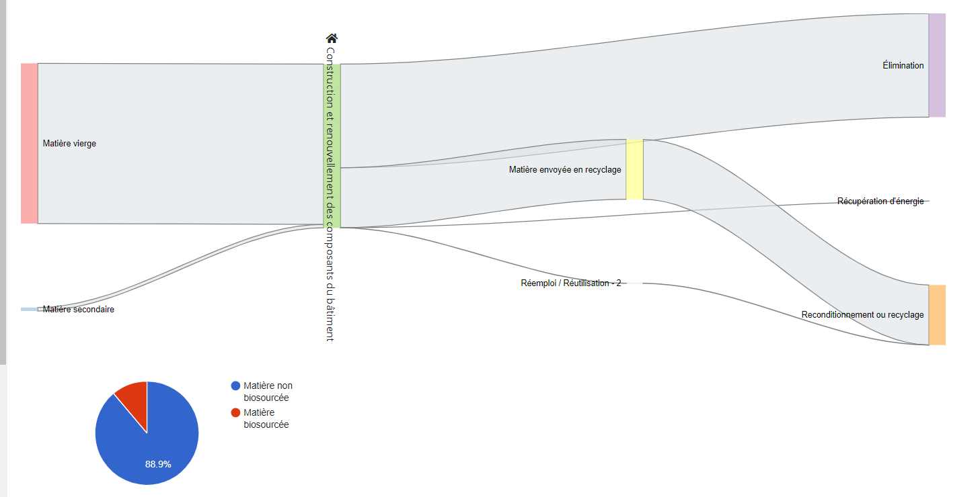
Présentation de la méthode – vue générale
Webservice de la base
Chargement d’un RSEE RE2020 par l’utilisateur (contenant également les XML des fiches configurées utilisées)
Exploitation du webservice INIES pour récupérer les indicateurs de chaque produit : Utilisation de matière secondaires (kg), matière envoyée en recyclage, déchets non dangereux, etc…
Outil Web MFA EC2
Complément d’information à saisir par l’utilisateur dans l’outil si nécessaire (ex : qualification des éléments de réemploi)
Interface de résultats de l’outil

Slide 10
Présentation de la méthode – Données des FDES/PEP/DED exploitées
Données rapatriées dans le modèle MFA pour chaque produit / équipement | Exploité sur les :
Masse du produit déclaré [kg] | FDES (via table pour les fiches configurées si nécessaire), PEP, DED (via table)
Masse des emballages [kg]
Masse des produits complémentaires [kg]
Réchauffement climatique [kg CO2 eq.] (Total Cycle de Vie) | FDES
Réchauffement climatique [kg CO2 eq.] (Module D) | FDES
Utilisation de matière secondaire [kg] (Production) | FDES, PEP
Utilisation de matière secondaire [kg] (A5) | FDES, PEP
Epuisement des ressources abiotiques – éléments [kg eq Sb] (Production) | Tout type de fiche
Epuisement des ressources abiotiques – éléments [kg eq Sb] (A5) | Tout type de fiche
% chutes d'installation | FDES (via table pour les fiches configurées si nécessaire), PEP, DED (via table)
Matériaux destinés au recyclage [kg] (Mise en œuvre) | FDES, PEP
Matériaux destinés à la récupération d'énergie [kg] (Mise en œuvre) | FDES, PEP
Déchets dangereux éliminés [kg] (Mise en œuvre) | Tout type de fiche
Déchets non dangereux éliminés [kg] (Mise en œuvre) | Tout type de fiche
Distance A4 [km] | FDES (via table pour les fiches configurées si nécessaire)
Réchauffement climatique [kg CO2 eq.] (A4) | FDES
Distance d'élimination C2 [km] | FDES (via table pour les fiches configurées si nécessaire)
Distance de recyclage C2 [km]
Distance de valorisation énergétique C2 [km]
Composants destinés à la réutilisation [kg] (Fin de vie) | FDES, PEP
Matériaux destinés au recyclage [kg] (Fin de vie) | FDES, PEP
Matériaux destinés à la récupération d'énergie [kg] (Fin de vie) | FDES, PEP
Déchets dangereux éliminés [kg] (Fin de vie) | Tout type de fiche
Déchets non dangereux éliminés [kg] (Fin de vie) | Tout type de fiche
Réchauffement climatique [kg CO2 eq.] (C2) | Tout type de fiche
Réchauffement climatique [kg CO2 eq.] (Fin de vie) | FDES, PEP, DED
Légende :
Donnée issue des scénarii ou descriptif FDES / PEP / DED
Donnée issue des résultats FDES / PEP / DED
Une base de données spécifiques pour les DED a été consolidée dans le cadre du projet EC2 pour les données manquantes (non numérisées)

Slide 11
Présentation de la méthode – Eléments issus du réemploi ou de la réutilisation
2 cas de figures :
Une DEP de réemploi/de réutilisation est disponible (exemple : fiche Mobius) pour le composant et utilisée dans le RSEE. Le produit est comptabilisé en utilisant cette DEP de réemploi/de réutilisation de la même façon que les autres éléments neufs sauf pour l’indicateur Utilisation de matière secondaire [kg] (Production) de la DEP de réemploi/de réutilisation qui est considéré comme de la matière réemployée ou réutilisée ;
Aucune DEP de réemploi / de réutilisation n’a été saisie dans le RSEE pour le composant. L’élément réemployé / réutilisé doit alors être saisi dans le modèle MFA à partir d’une DEP approchante au maximum en cohérence avec la déclaration réalisée dans le « composant réemploi » du RSEE (quantité). La méthode reste cependant flexible et autorise une saisie d’un élément réemployé ou réutilisé non préalablement déclaré dans le « composant réemploi » du RSEE ;
  La masse du produit déclarée de la DEP approchante sera entièrement considérée comme de la matière réemployée/réutilisée.
  La masse des produits complémentaires et des emballages sont considérés comme non issu du réemploi ou la réutilisation (masses fournies par la DEP approchante) ;
  Les scénarii de fin de vie sont basés sur ceux des DEP approchantes ;
  Lors de chaque renouvellement, on considérera la même DEP en la considérant à 100% comme un produit issu du réemploi ou de la réutilisation.

Slide 12
Présentation de la méthode – Déclaration Environnementale par Défaut
Pour les DED, masses, distances et taux de chute non mis à disposition dans l’export INIES.
Les données obtenues depuis les DED ont été complétées via la constitution d’une base de données des DED annexe qui sera exploitée directement par l’outil.
Approche utilisée pour constituer cette table (masses et chutes d’installation (A5)) :
  DED cas 1: les valeurs de la DEP source sont cherchées et utilisées.
  DED cas 2 : créée à partir d’un échantillon source de plusieurs DEP n’ayant pas forcément les mêmes produits constitutifs, analyse des DEP de l’échantillon et choix de la DEP la plus représentative et majorant en termes de masse
  Pour les cas 3: utilisation des valeurs indiquées dans la fiche .pdf de déclaration de la DED.
*Aucune comptabilisation de matière secondaire (recyclée ou remployée/réutilisée) en entrée, ni de matière à destination du recyclage ou du réemploi/réutilisation en sortie
**Les masses des DED issues des DEP doivent être comptabilisées pour le MFA avec le même coefficient de pénalisation que celui utilisé pour calculer l’indicateur réchauffement climatique de la fiche (+ 100% pour les cas 1, et +30% pour les cas 2 et 3 sur les indicateurs environnementaux).
➔ Cohérence en cas d’analyse couplée résultats ACV et MFA pour l’indicateur RC
Notes:
Les données obtenues depuis les DED ont été complétées via la constitution d’une table annexe qui sera exploitée directement par l’outil.
Approche utilisée pour constituer cette table contenant les masses et les chutes d’installation (A5) :
DED cas 1: les valeurs de la DEP source sont cherchées et utilisées.
DED cas 2, créée à partir d’un échantillon source de plusieurs DEP qui n’ont pas forcément les mêmes produits constitutifs, une analyse des DEP de l’échantillon a été menée pour choisir la DEP la plus représentative et majorant en termes de masse
Pour les cas 3, les valeurs indiquées dans la fiche .pdf de déclaration de la DED sont utilisées.
*Pour les DED, peu importe le cas, aucune matière secondaire (recyclée ou remployée/réutilisée) en entrée n’est comptabilisée, aucune matière à destination du recyclage ou du réemploi/réutilisation n’est comptée en sortie
**Les masses des DED issues des DEP sources ou indiquées dans la documentation des cas 3 doivent être comptabilisées pour le MFA avec le même coefficient de pénalisation que celui utilisé pour calculer l’indicateur réchauffement climatique de la fiche (+ 100% pour les cas 1, et +30% pour les cas 2 et 3 sur les indicateurs environnementaux). Cette pénalisation assurera alors une cohérence en cas d’analyse couplée entre les résultats de l’ACV et ceux du MFA sur l’indicateur réchauffement climatique.

Slide 13
Présentation de la méthode – Qualité des données du projet
Les DED étant les données les moins robustes, la robustesse de la modélisation du bâtiment peut être évaluée en faisant ressortir la masse des données évaluées avec des DED
Cet indicateur est calculé avec la base de données des masses des DED compilée dans le cadre du projet EC2 :
$$\frac{Quantitatifs des DED modélisées \left(UF\right)∗Base de données DED (kg/UF)}{Masse totale du bâtiment (kg)}$$

Slide 14
Présentation de la méthode – Cas des fiches configurées
Des règles de calcul au cas par cas ainsi qu’une table de données sont établis et intégrés au modèle MFA pour les fiches issues des trois configurateurs BETie, SAVE, et DE-bois.
Pour mémoire, les masses d’emballages de produit fini sont négligées faute de plus d’informations disponibles pour pouvoir les évaluer dans les XML.
BETie :
Masse béton (kg/UF) = évalués à partir des masses de déchets non dangereux (car fin de vie 100% enfouissement) et envoyés en recyclage
SAVE (acier) :
Masse (kg/UF) = Récupérable directement dans les XML
DE-bois :
Masse (kg/UF) = calculé à partir d’une loi établie grâce à une régression linéaire multiple réalisée sur un échantillon de 23 fiches configurées différentes en utilisant les paramètres suivants pour la regression : « Matériaux destinés au recyclage » (C3), « Déchets dangereux éliminés » (C4), « Déchets non dangereux éliminés » (C4), [« Réchauffement climatique » (A4)] / « Distance A4 »].
Notes:
Des règles de calcul au cas par cas ainsi qu’une table de données sont établis et intégrés au modèle MFA pour les fiches configurées issus des trois configurateurs BETie, SAVE, et DE-bois. Pour ces 3 types de fiches configurées, les masses d’emballages de produit fini sont négligées faute de plus d’informations disponibles pour pouvoir les évaluer dans les XML. Pour les fiches béton issues de BETie cette approximation est assez proche de la réalité, le béton étant généralement coulé directement sur chantier.
BETie :
Masse béton (kg/UF) = évalués à partir des masses de déchets non dangereux et envoyés en recyclage
Masse armatures (kg//UF) = évalués à partir du paramètre quantité d’acier pour les armatures (kg/m3) et une masse volumique moyenne du béton (2387 kg/m3 )
SAVE (acier) :
Masse (kg/UF) = Récupérable directement dans les XML
DE-bois :
Masse (kg/UF) = calculé à partir d’une loi établi grâce à une régression linéaire multiple réalisés sur un échantillon de 23 configurations différentes et sur les paramètres suivants : « Matériaux destinés au recyclage » (C3), « Déchets dangereux éliminés » (C4), « Déchets non dangereux éliminés » (C4), [« Réchauffement climatique » (A4)] / « Distance A4 »].

Slide 15
Présentation de la méthode – Cas des lots forfaitaires
Les résultats des lots forfaitaires ne sont pas exploitables pour le MFA. Cependant, afin d’encourager un plus grand nombre de projets à entrer dans la démarche du MFA, la méthode acceptera les RSEE modélisés avec des lots forfaitaires.
Dans ce cas, la méthode donne la possibilité au porteur de projet de compléter volontairement sa modélisation dans l’outil MFA. Le porteur de projet pourra directement dans l’outil après chargement de son RSEE renseigner les lots techniques. Cette modélisation dite « allégée » est réalisée directement dans l’outil après chargement du RSEE pour ne pas entraîner de modification directement sur ce fichier réglementaire.
Le lancement des calculs est possible même si aucune fiche n’est renseignée pour ces lots techniques. Ils ne sont alors pas pris en compte dans les résultats. Il est cependant fortement recommandé d’avoir ces lots modélisés de façon détaillée pour réaliser une étude MFA plus robuste.

Slide 16
Présentation de l’outil EC2, le périmètre, les limites …
  Elodie MACE, CSTB, Chef de Projet Économie Circulaire

Slide 17
Présentation de l’outil EC2, le périmètre, les limites …
Le périmètre
Construction neuve
RSEE RE2020 disponible (.zip ou .xml)
Lien direct avec la base INIES
Les indicateurs utilisés dans les calculs proviennent directement des fiches associées au RSEE et sont mis à jour en temps réel
Calcul à l’échelle Bâtiment
En cas d’un RSEE multiple, l’outil propose la sélection du bâtiment à étudier

Slide 18
Présentation de l’outil EC2, le périmètre, les limites …
Les fonctionnalités
Création de compte et stockage de projets
Création d'un projet
> à partir d'un RSEE RE2020 (.zip ou .xml)
Edition du projet :
> Mise à jour de DEP obsolètes le cas échéant
> Précisions sur les fiches configurées utilisées pour le RSEE
> Précisions sur les éléments issus du réemploi
> Détails sur les lots forfaitaires
Visualisation des résultats :
Tableau des indicateurs détaillés par lot
Visualisation en diagramme de flux (Sankey)

Slide 19
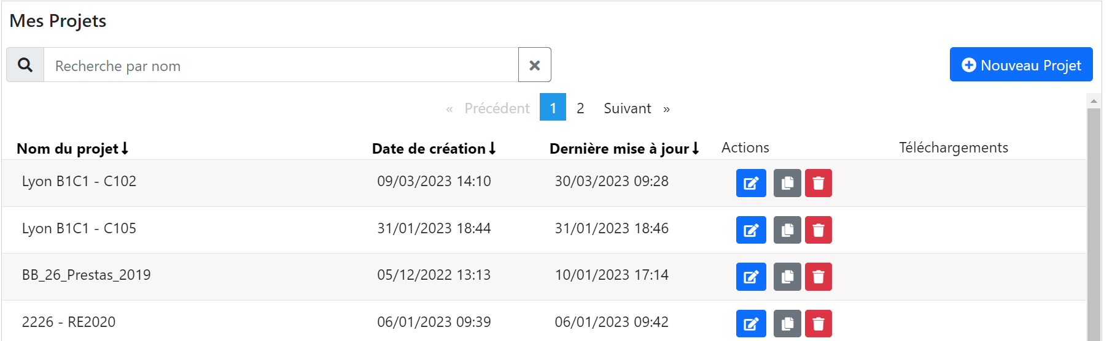
Présentation de l’outil EC2, le périmètre, les limites …
Page de création et stockage des projets

Slide 20
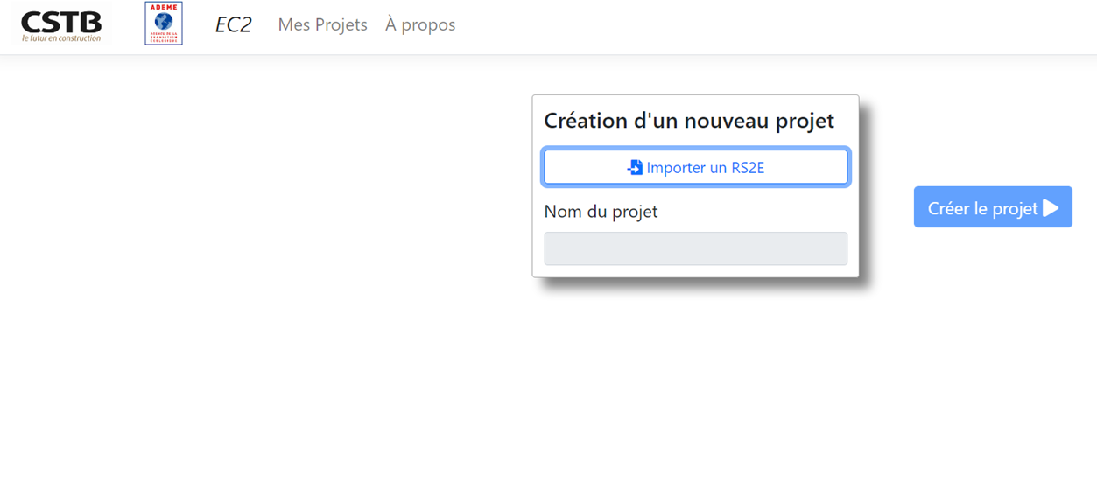
Présentation de l’outil EC2, le périmètre, les limites …
Page d’import d’un RSEE
Première étape pour la création d’un projet : importer de préférence le RSEE zip, mais le xml fonctionne également
Attention : RSEE au format RE2020 uniquement

Slide 21
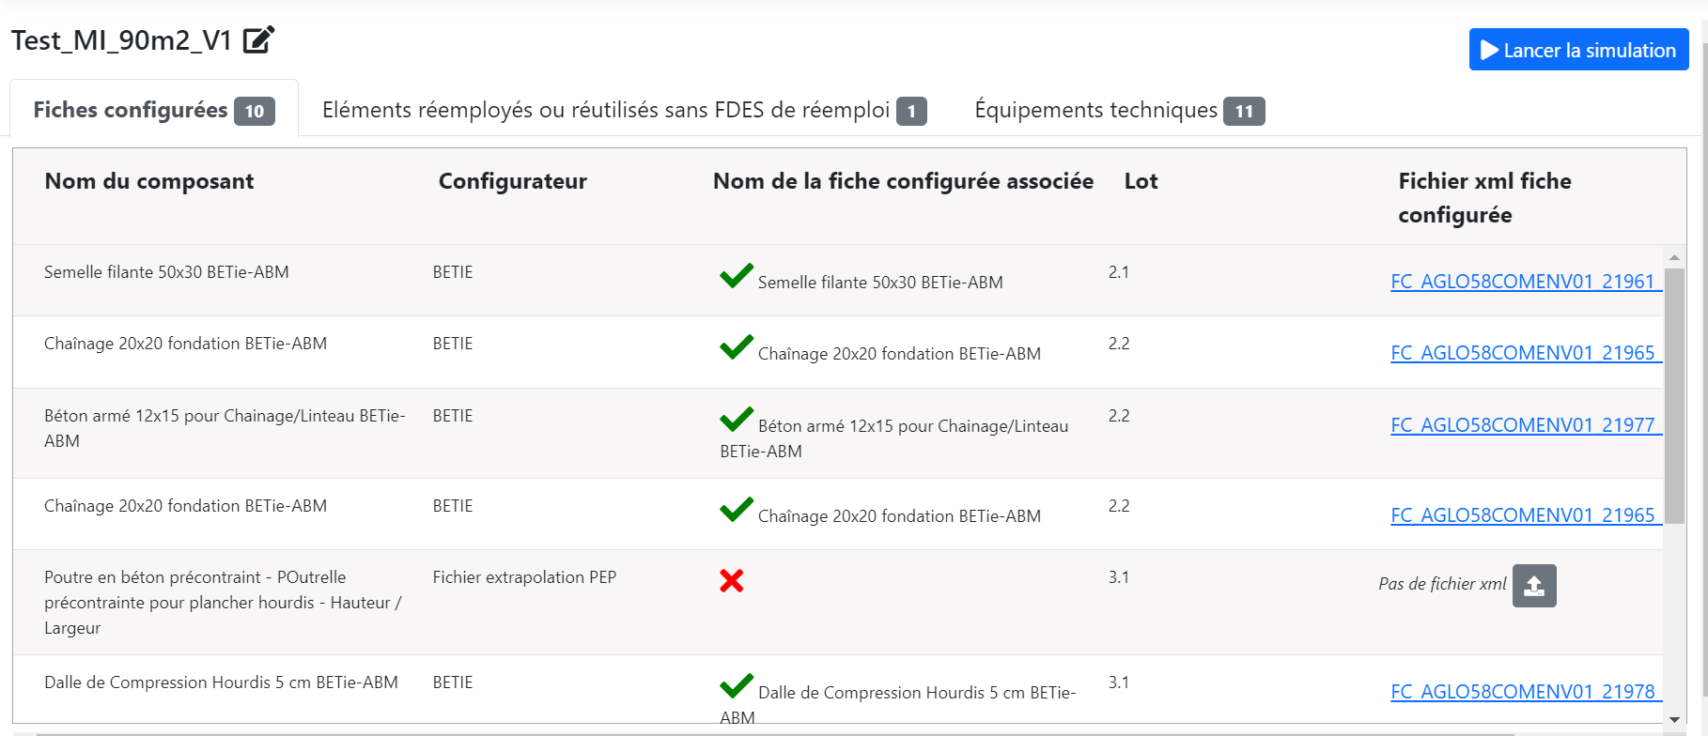
Présentation de l’outil EC2, le périmètre, les limites …
Onglet gestion des fiches configurées
Si les fiches configurées sont bien jointes au zip, pas de manipulation nécessaire – en cas de fiche manquante, charger la fiche correspondante si disponible
Si une fiche n’est pas identifiée, le lancement du calcul reste possible

Slide 22
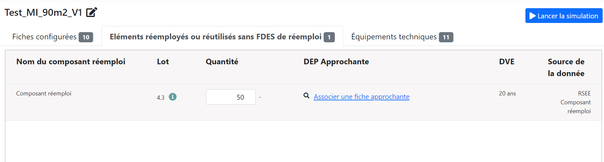
Présentation de l’outil EC2, le périmètre, les limites …
Onglet Eléments issus du réemploi
Si aucune FDES n’a été associée à un composant de réemploi, l’outil demande de renseigner une fiche approchante et ajuster la quantité le cas échéant (obligatoire pour lancer les calculs)
Possibilité également d’ajouter un composant de réemploi non identifié dans le RSEE si besoin.

Slide 23
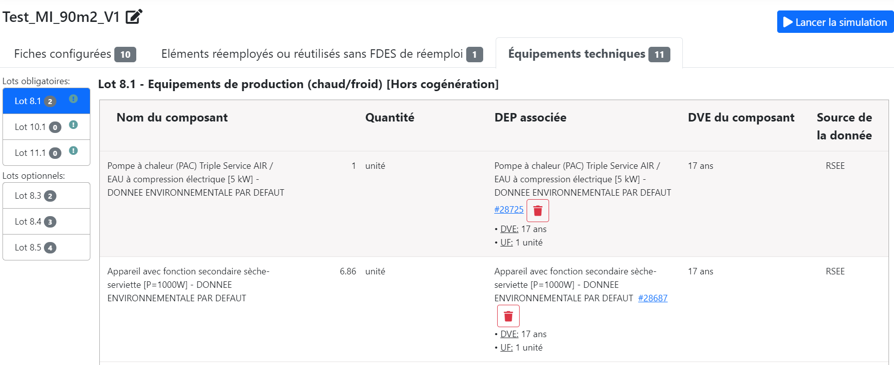
Présentation de l’outil EC2, le périmètre, les limites …
Onglet Equipements techniques
L’outil incite à détailler au maximum les lots techniques lorsque ceux-ci sont modélisés via des lots forfaitaires
La masse n’est pas modélisée dans les lots forfaitaire. Aussi chaque composant détaillé dans l’outil ajoute une information sur les flux de matière sans entrer en conflit avec la modélisation initiale. Ainsi, même incomplet, le détail permettra de fiabiliser l’analyse des flux.

Slide 24
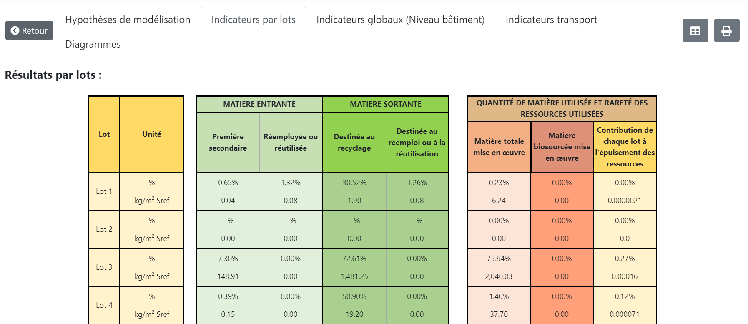
Présentation de l’outil EC2, le périmètre, les limites …
Visualisation des résultats
L’outil permet ensuite de naviguer entre le rappel des hypothèses, des tableaux d’indicateurs de résultat et des diagrammes de Sankey.
Les icônes en haut à droite de l’écran permettent une extraction csv ou pdf des résultats

Slide 25
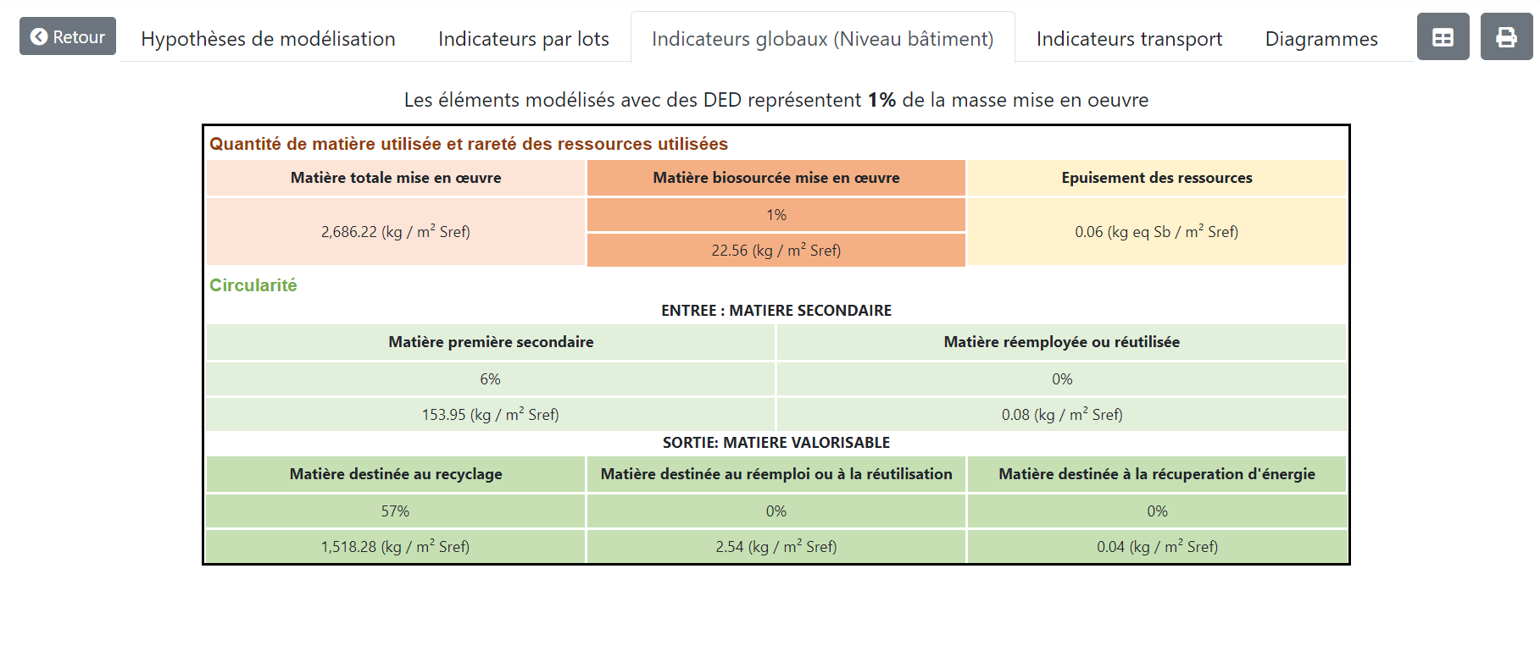
Présentation de l’outil EC2, le périmètre, les limites …
Visualisation des résultats
L’outil permet ensuite de naviguer entre le rappel des hypothèses, des tableaux d’indicateurs de résultat et des diagrammes de Sankey.

Slide 26
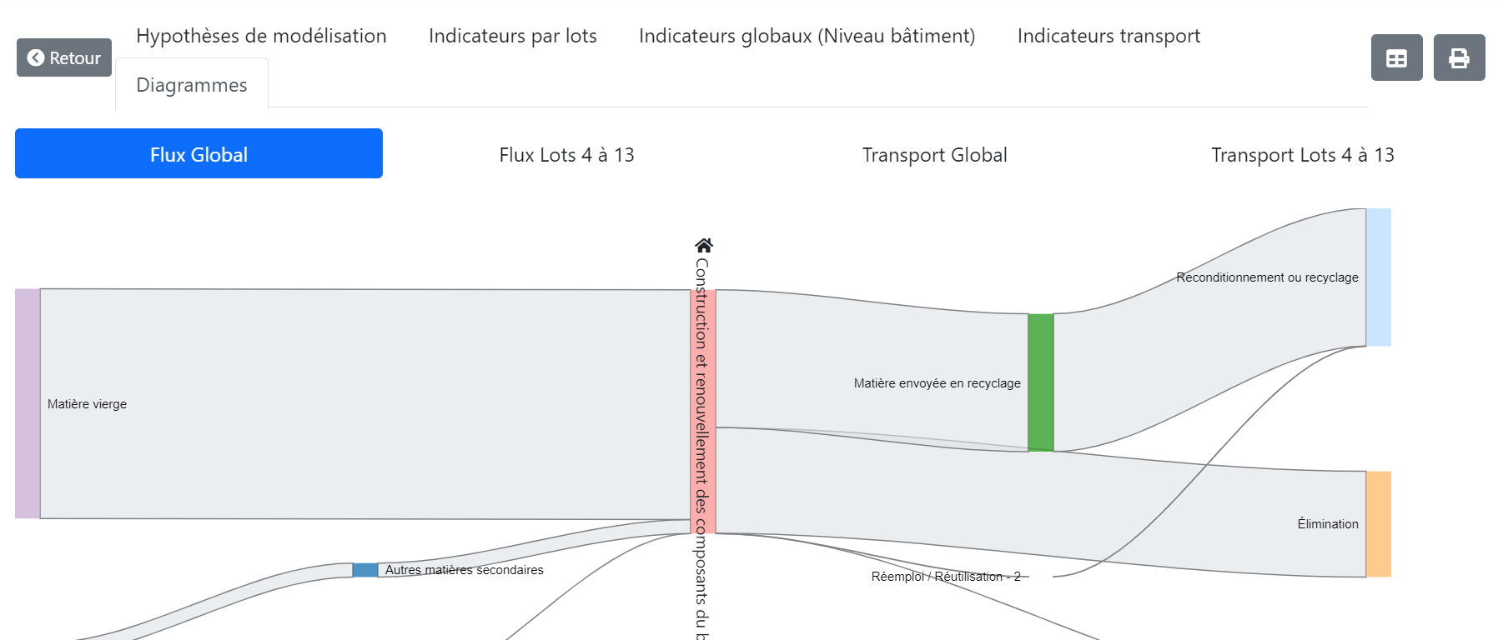
Présentation de l’outil EC2, le périmètre, les limites …
Visualisation des résultats
L’outil permet ensuite de naviguer entre le rappel des hypothèses, des tableaux d’indicateurs de résultat et des diagrammes de Sankey.

Slide 27
Présentation de l’outil EC2, le périmètre, les limites …
Démo
L’outil en ligne :
EC2_git (dimn-cstb.fr)

Slide 28
Présentation de l’outil EC2, le périmètre, les limites …
Les limites
Manque de recul sur les indicateurs
Besoin de tester à grande échelle pour une meilleure appréhension de ceux-ci
Des données à compléter sur les produits et équipements
Indicateurs de flux incomplets dans les données par défaut ou les PEP (absence d’indicateurs ou absence de numérisation dans la base INIES)
Contenu en matière biosourcée non déclaré
Outil conçu aujourd’hui comme un outil d’évaluation
… pas comme un outil d’aide à la décision

Slide 29
Questions / Réponses
  Elodie MACE, CSTB, Chef de Projet Économie Circulaire

Slide 30
Conclusion
  Philippe LEONARDON, Ingénieur, Direction Ville et Territoire Durable, Ademe

Slide 31

Merci de votre attention
www.hqegbc.org

